Slide 1











PHÒNG GD & ĐT HUYỆN THANH TRÌ
TRƯỜNG THCS NGỌC HỒI
Chào mừng các em đến dự giờ chuyên đề cấp trương
MÔN NGỮ VĂN - LỚP 7A4
Tiết 40:
NÓI VÀ NGHE
TRÌNH BÀY Ý KIẾN VỀ MỘT VẤN ĐỀ ĐỜI SỐNG
(ĐƯỢC GỢI RA TỪ MỘT NHÂN VẬT VĂN HỌC)
Giáo viên: Nguyễn Quỳnh Phương

Slide 2
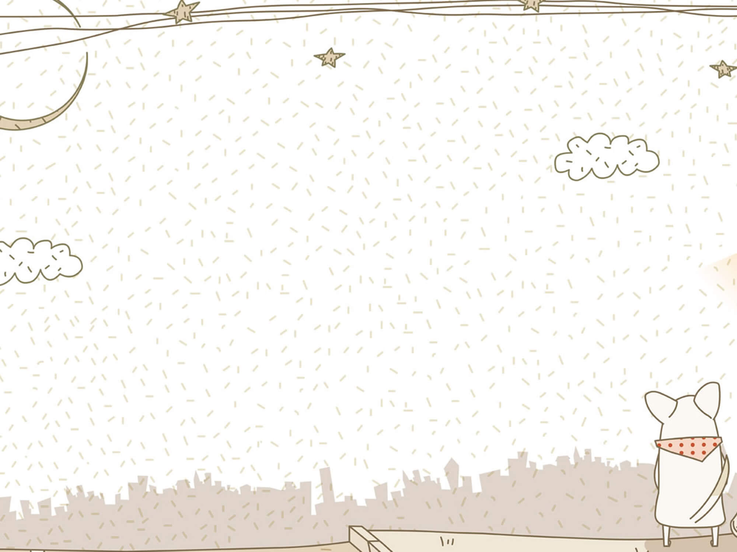
KHỞI ĐỘNG

Slide 3
Em hãy liệt kê một số vấn đề xã hội gợi ra từ tác phẩm văn học mà em quan tâm?

Slide 4
HÌNH THÀNH KIẾN THỨC

Slide 5
I. Trước khi nói

Slide 6


.
Em hãy xác định mục đích nói và người nghe

Slide 7
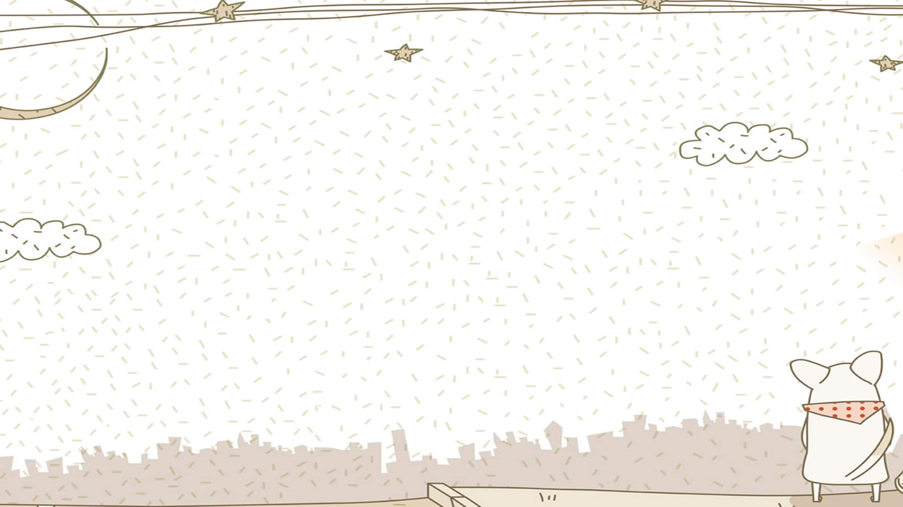

Người nghe: thầy cô, bạn bè...
Mục đích: Thuyết phục người nghe về một ý kiến của em trước một vấn đề đời sống được gợi ra từ một nhân vật văn học
I. Trước khi nói

Slide 8
2. Chuẩn bị nội dung nói
Lập dàn ý cho bài nói theo PHT số 1

Slide 9

Vấn đề đặt ra từ tác phẩm văn học
Tên nhân vật
Ý kiến của em về vấn đề đó

Slide 10
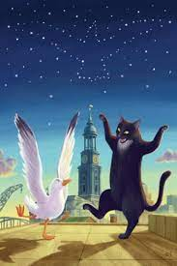
a. Lựa chọn đề tài
sự trân trọng lời hứa, sức mạnh kì diệu của tình yêu thương, niềm tin vào cuộc sống, vẻ đẹp của lòng can đảm, tôn trọng sự khác biệt

Slide 11
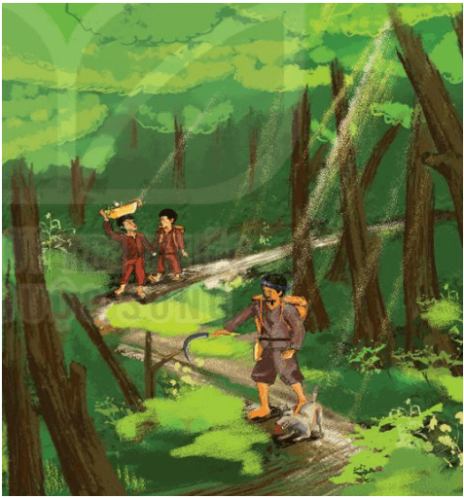
a. Lựa chọn đề tài
Các vấn đề được gợi ra từ nhân vật Mên, Mon (Bầy chim chìa vôi); An, Cò (Đi lấy mật); nhân vật “tôi”, người cha (Vừa nhắm mắt vừa mở cửa sổ): tình yêu thiên nhiên, trân trọng sự sống, tình yêu thương loài vật,...

Slide 12
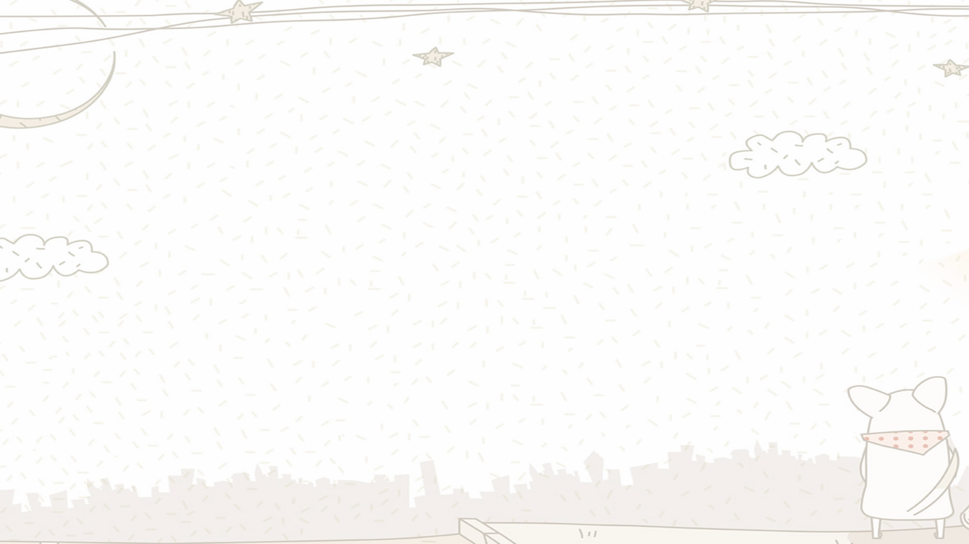
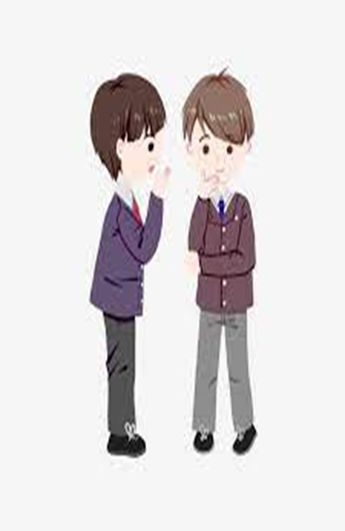
b. Thu thập tài liệu
Tìm ý tưởng cho bài trình bày từ chi tiết trong văn bản truyện được chọn
Thêm thông tin liên quan đến vấn đề đời sống

Slide 13
c. Lâp dàn ý cho bài nói
Dàn ý của bài nói cơ bản cũng là dàn ý mà bạn đã chuẩn bị cho bài viết, có thể chỉnh sửa lại dàn ý dùng cho phù hợp với bài nói của bạn.

Slide 14
* Luyện tập
Tập nói một mình để nắm chắc nội dung trình bày
Quản lí thời gian khi nói để đảm bảo thời gian.
Nắm rõ các tiêu chí đánh giá bài nói

Slide 15
II. Trình bày bài nói / Lắng nghe và ghi chép

Slide 16
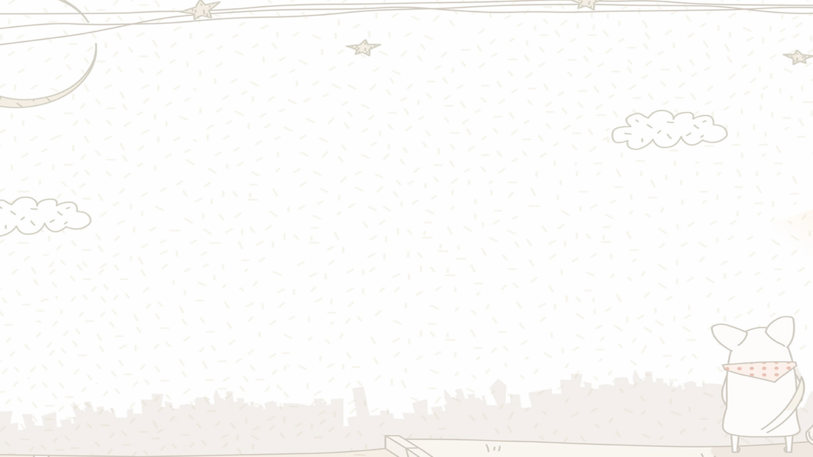



1. Người nói
Lần lượt trình bày các ý theo nội dung đã chuẩn bị
Nhấn mạnh ý kiến riêng của mình về vấn đề đời sống
Điều chỉnh giọng nói, tốc độ nói; sử dụng cử chỉ, điệu bộ

Slide 17
2. Người nghe
Tập trung lắng nghe để nắm được nội dung trình bày của bạn
Chú ý cách trình bày và thái độ của người nói
Ghi lại một số nội dung dự kiến sẽ thảo luận với người nói

Slide 18
III. Sau khi nói

Slide 19



Bằng lối so sánh và nhân hóa này,tác giả còn gợi được vẻ đẹp của người dân làng chài với tình yêu lao động, tâm hồn phóng khoáng, lãng mạn, tình cảm gắn bó sâu nặng với quê hương

Slide 20
Người nghe | Người nói
Kiểm tra lại các thông tin đã nghe được, trảo đổi với người nói trên tinh thần xây dựng và tôn trọng. Có thể trao đổi bằng cách: - Đặt câu hỏi để thu thập thêm thông tin về vấn đề thảo luận - Đưa ra lí do thể hiện sự đồng tình hay không đồng tình với ý kiến của người nói - Nhận xét về lí lẽ và bằng chứng mà người nói sử dụng. | Lắng nghe, phản hồi ý kiến của người nghe với tinh thần cầu thị: - Trả lời câu hỏi, bổ sung thông tin cho những nội dung mà người nghe chưa rõ - Bổ sung lí lẽ, bằng chứng để bảo vệ ý kiến của mình nếu nhận thấy ý kiến đó đúng - Tiếp thu những ý kiến góp ý mà em cho là xác đáng

Slide 21
3. Trao đổi
- Người nghe đưa ra các nhận xét, góp ý, câu hỏi về bài nói.
- Người nói tiếp nhận các ý kiến này và trao đổi thêm.

Slide 22
VẬN DỤNG

Slide 23
Thực hành luyện nói và quay lại video gửi cho GV

Slide 24
Thực hành luyện nói và quay lại video gửi cho GV

Slide 25
Ngày hôm qua, khi đi dạo ở nhà sách thì em đã mua được một cuốn sách rất tuyệt. Đó là quyển sách Dế Mèn phiêu lưu kí của nhà văn Tô Hoài. Phần đầu tiên của quyển sách là phần Bài học đường đời đầu tiên vô cùng ý nghĩa.
Đọc phần truyện Bài học đường đời đầu tiên, em đã rất ấn tượng với hình ảnh nhân vật Dế Mèn - một chàng dế thanh niên cường tráng, mạnh mẽ. Hình ảnh cậu ta vui vẻ và tự tin về bản thân mình khiến em rất thích và ngưỡng mộ. Bởi Dế Mèn rất siêng năng luyện tập nên mới có cơ thể khỏe mạnh như vậy. Nhưng sau khi thấy những gì cậu ta gây ra cho Dế Choắt, em lại có phần ghét cậu ta lắm.

Slide 26
Chỉ vì một phút nông nổi bày trò nghịch dại trêu chọc chị Cốc, mà Dế Mèn đã gây ra cái chết thảm thương cho Dế Choắt. Cũng từ đó, cậu ấy mới nhận ra được sai lầm của mình và quyết tâm sửa chữa. Qua câu chuyện ấy, trong em dấy lên những suy nghĩ về hiện tượng một số bạn trẻ hiện nay có cách hành xử nóng nảy và bồng bột, không suy nghĩ cẩn thận để dẫn đến hậu quả đau lòng.
Đó là những bạn trẻ còn ngồi trên ghế nhà trường với sự tò mò, thích thú với thế giới của người trưởng thành ngoài kia. Các bạn ấy đôi khi chỉ vì sự hiếu kì mà đã xem, đã làm, đã thử những điều cấm kị và không nên.

Slide 27
Hay những bạn học sinh vì tính kiêu căng, nóng nảy, muốn khẳng định bản thân mình mà đã có hành vi bắt nạt bạn học, gian lận trong thi cử, trốn học… Những hành động ấy là sai trái nhưng các bạn ấy vì một phút bồng bột nên đã thực hiện, gây nên những hậu quả ảnh hưởng đến bản thân về sau. Nhẹ thì bị bạn bè xa lánh, nặng thì bị phạt kỉ luật, bị ghi vào học bạ. Nặng hơn nữa, có bạn đã bị đình chỉ, thôi học, thậm chí là bị tạm giam, đưa đến trại cải tạo. Những tình huống ấy vô cùng đáng tiếc và đáng thương. Bởi những hành động xốc nổi ấy đã khiến cả tương lai phía trước của các bạn có một vết đen khó mà xóa bỏ.

Slide 28
Từ đó, chúng ta cần quan tâm hơn và có các biện pháp cụ thể giúp hạn chế tình trạng các bạn trẻ có hành động nóng nảy, bồng bột thiếu suy nghĩ. Trước hết và cũng là quan trọng nhất chính là sự giáo dục của nhà trường và gia đình. Sau đó, nên tăng cường tuyên truyền về các bài học đạo đức cho thanh thiếu niên như qua các ca khúc, bộ phim, truyện tranh… Đồng thời có hình thức xử phạt, răn đe để các bạn ấy biết điều gì là không nên thử và không nên làm. Để tránh các bạn bắt chước, dẫm vào vết xe đổ của một số bạn khác.

Slide 29
Cuốn sách Dế Mèn phiêu lưu kí thực sự là một cuốn sách hay và ý nghĩa. Tuy chỉ mới đọc chương đầu mà em đã vỡ ra được cho mình bài học giá trị. Em hiểu được rằng, mình phải cẩn trọng, không được kiêu căng, hống hách rồi có những hành động bồng bột, sai lầm. Cùng với đó, em càng thêm mong chờ về những điều thú vị khác ở các chương sau của cuốn sách này.

Slide 30
HƯỚNG DẪN HỌC TẬP
* Bài cũ: học bài, hoàn thành bài nói, quay video nộp.
* Bài mới: hoàn thành phiếu học tập bài ôn tập

Slide 31
XIN CHÂN THÀNH CẢM ƠN MỌI NGƯỜI ĐÃ LẮNG NGHE!

